Slide 1
Авторы разработки:
Лебедева Ю.В.
учитель-логопед МБОУ «СОШ №39 имени П.Н. Самусенко»
Гарасева Ю.А.
учитель-логопед МБОУ «СОШ№30 имени М. К. Янгеля»
Авторская адатапционная педагогическая разработка
Программа логопедечского сопровождения
учащихся 1-4 классов
общеобразовательного учреждения

Slide 2
1.1 Цели
Задачи
1.2 Условия реализации программы коррекционной работы
1.Пояснительная записка
Блок
первый

Slide 3
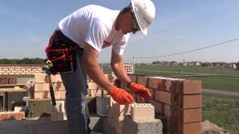
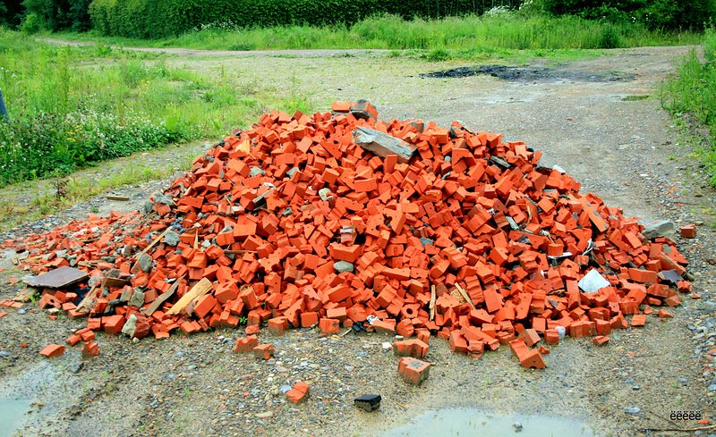
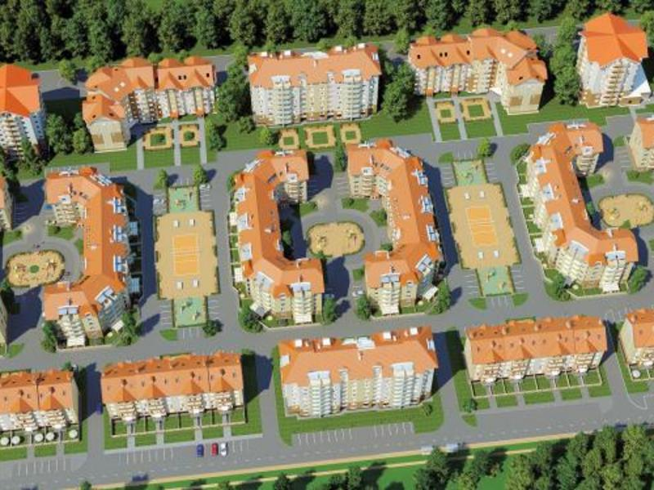
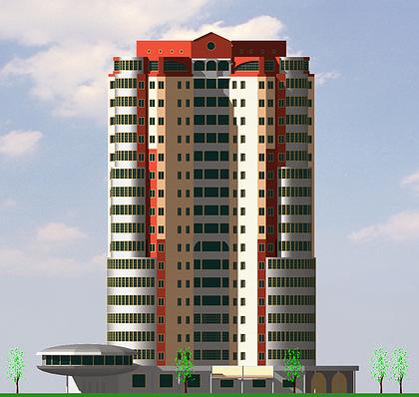
Календарно-тематическое
планирование
Программы на каждое
логопедическое
заключение
Логопедическое сопровождение
учащихся 1-4 класс

Slide 4
2.1. Этапы реализации программы
2.2 Направления коррекционной работы
2.3 Характеристика
речевых
отклонений
2.4 Перспективный план
Содержание
программы
Блок
второй

Slide 5
3.2 НВОНР 2-3 класс
3.3 ФФН 1 класс
3.4 Дисграфия
2 -3класс
3.1 ОНР 1 класс
3.5 Дисграфия
4 класс
Примерное календарно-
тематическое планирование
Блок третий

Slide 6
Примерное календарно-тематическое планирование
№ | Тема урока | Кол-во занятий | Элементы содержания | Требования к уровню подготовки | Формирование УУД
 | 1.Раздел: Работа над словом - 3занятия
1. | Слова, обозначающие предметы. | 1 | Уточнение и обобщение знаний о предмете, о грамматических категориях числа. | Уметь правильно задавать вопросы «кто?», «что?» и отвечать на них. | Личностные УУД: в рамках всех логопедических занятий планируется организационный момент для успешного восприятия и воспроизведения информации Регулятивные УУД: целеполагание и постановка учебной задачи, наличие заданий, направленных на получение нового,

Slide 7
Социальный компонент
«Язык и речевая практика»
(Концепция специального ФГОС
для детей с ОВЗ)
Прогнозируемые результаты
Блок четвёртый

Slide 8
КИМ
Система отслеживания и оценивания результатов
Блок пятый

Slide 9
литература
Блок шестой

Slide 10
7.1 Диагностика
7.2 КИМ
7.3 Маршрут индивидуальных занятий
Приложение
Блок седьмой

Slide 11
Тот, кто, обращаясь к старому, способен открывать новое, достоин быть учителем.
Конфуций

